Slide 1
Data Link Layer
Kelompok 8 :
Miftah Rijallul Aziz
Dwi Agus Cahyo Ilahi
Ariski Myardi
Pratyenggo Damar
Dymas Satrio Danendra
Class : TK-46-04

Slide 2
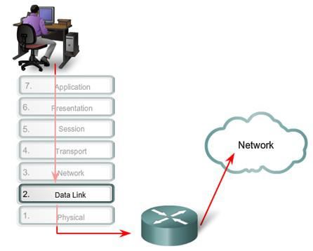

Slide 3

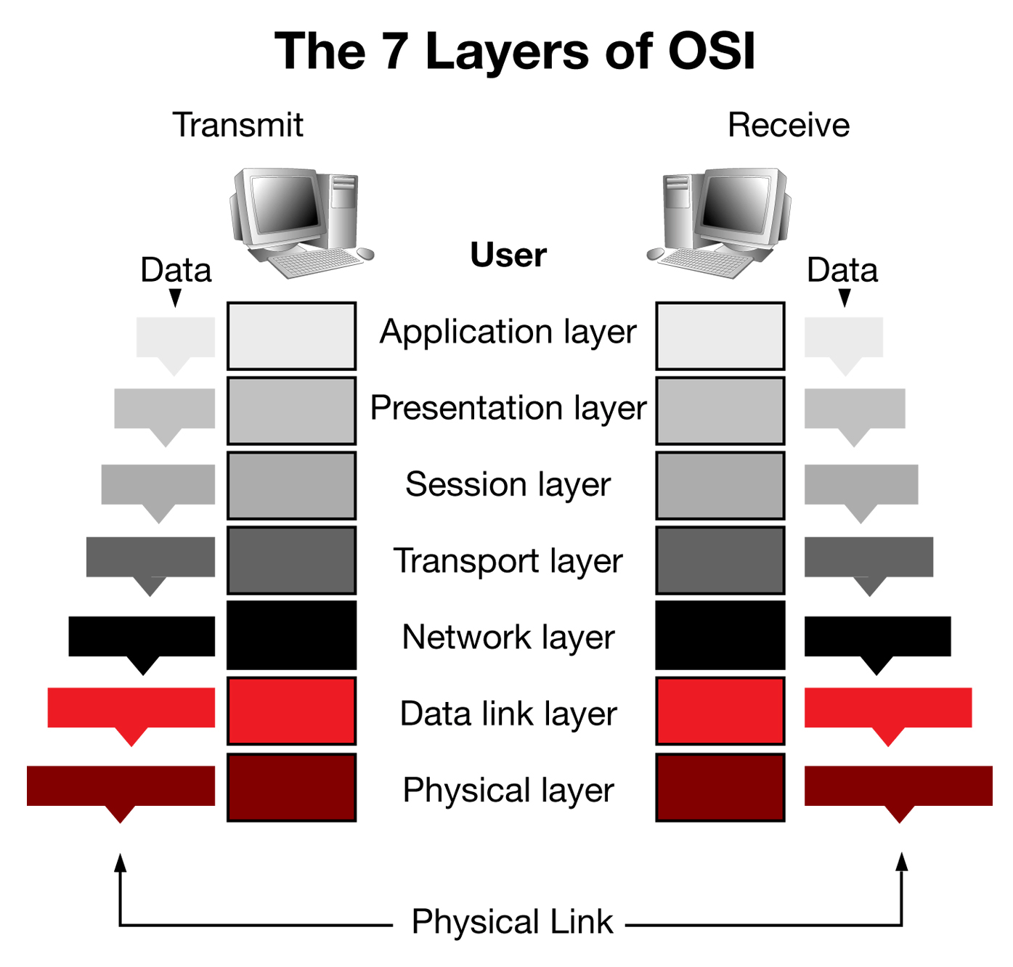
Pengertian Data Link Layer
Lapisan Data Link (Data Link Layer) adalah lapisan kedua dari bawah dalam model OSI, yang dapat melakukan konversi frame – frame jaringan yang berisi data yang dikirimkan menjadi bit – bit mentah agar dapat di proses oleh lapisan fisik. Lapisan ini yang akan melakukan transmisi data antara perangkat – perangkat jaringan yang saling berdekatan di dalam sebuah WAN, atau antara node di dalam sebuah segmen LAN yang sama.
Lapisan ini bertanggungjawab dalam membuat frame, flow control, koreksi kesalahan, dan pentransmisian ulang terhadap frame yang dianggap gagal.

Slide 4
\Tugas-Tugas data link layer
FRAMING
ADDRESSING
Duties of Data Link Layer
ERROR CONTROL
FLOW CONTROL
ACCESS CONTROL

Slide 5
Frame & Framing
Frame : Output dari protokol yang berbeda di setiap layer.
Framing : Sebuah mekanisme untuk membedakan antara satu frame dan frame yang lainnya pada jaringan komputer.
Contoh Frame : Data Link Layer PDU (Protocol Data Unit)

Slide 6
Addressing
Data link layer bertugas untuk pengalamatan (Addressing), tujuannya untuk identifikasi mesin dalam satu local ares network (LAN).
Ada 3 macam Addressing :
Ethernet Address
Unicast & Multicast
Broadcast

Slide 7
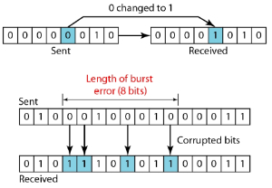
Error Control
Data bisa mengalami kerusakan (error) pada saat proses pengiriman. error control bertujuan untuk menangani bila ada kerusakan data.

Slide 8
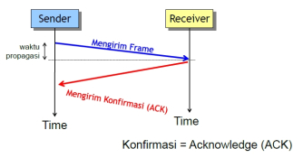
Flow Control
Flow control : Mengatur aliran pengiriman data dari sender ke receiver, flow control bertujuan agar penerima tidak dibanjiri dengan data.

Slide 9
Access Control
Media access control menangani akses terhadap media/link untuk menghindari collison (tabrakan) dalam medium.

Slide 10
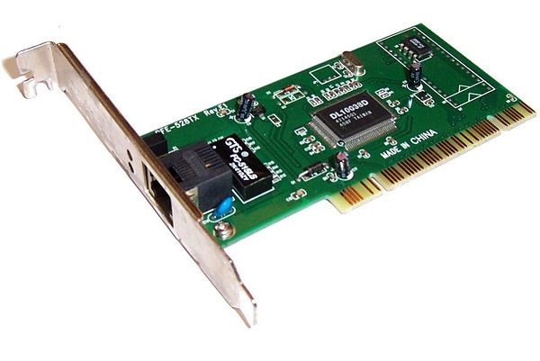
Alat – alat yang beroperasi pada Data-link
1. NIC (Network Interface Card)

Slide 11
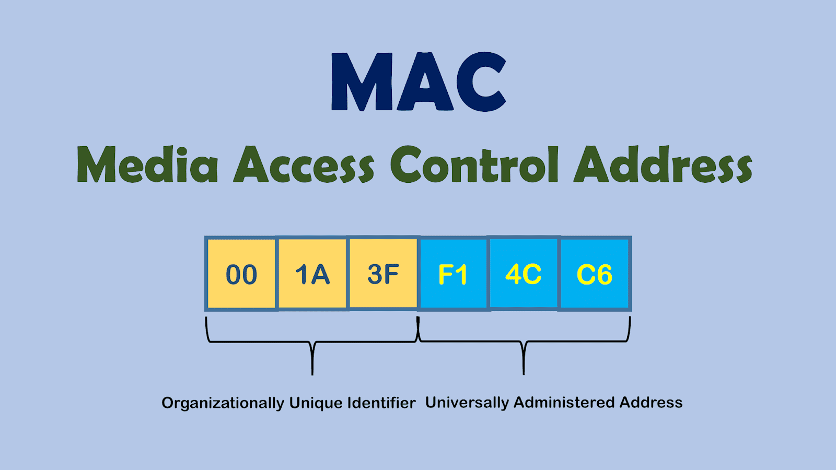
Alat – alat yang beroperasi pada Data-link
2. MAC Address

Slide 12
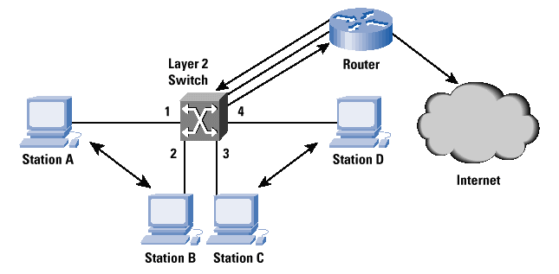
Alat – alat yang beroperasi pada Data-link
3. Switch Layer 2

Slide 13
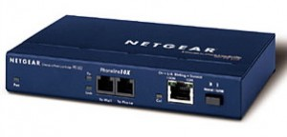
Alat – alat yang beroperasi pada Data-link
4. Bridge

Slide 14


